Slide 1
Les Jeunes Arbitres
Le concept
Rôle du Tuteur
La feuille d'observation remplie par le tuteur
La feuille d'observation remplie par les visiteurs
Divers

Slide 2
Le concept
Existe depuis de nombreuses années en France (Jeunes Arbitres) et en Allemagne (Jugend pfeifft Jugend)
Les JA sifflent jusqu'en U21(🇫🇷)!
Sanctions si la Fédération doit envoyer des arbitres fédérés (retirer des points!)
Pas prévu chez nous!

Slide 3
Le concept
Le groupe de formation reste entièrement responsable de la formation des arbitres, non les clubs
Il s'agît plutôt d'une initiation à l'arbitrage
Le projet mis en place en 2013 (formation sur une année, matin cours - après-midi pratique) était bien, mais a montré aussi ses limites:
Candidats trop jeunes pour formation cycle inférieur (14 ans, plaintes de l'ENEPS)
sur 11 candidats ayant réussi l'examen, il ne restent que 5 qui arbitrent encore
Avoir plus de jeunes réellement motivés qui se décideront d'entamer une carrière d'arbitre

Slide 4
Le concept
Dans les clubs, un tuteur prendra en charge les JA
Il pourra créer sa propre équipe qui encadre les JA
Le groupe de formation organisera des journées de formation au courant de l'année.
il s'agira d'une initiation et non d'un cour approfondie
learning by doing!

Slide 5
Rôle du Tuteur
Accompagner les JA dans leur fonction arbitrale.
Assister les JA dans leurs tâches administratives
vérifier et compléter la feuille de match
compléter la note de frais
garantir la présence d’un chronométreur et secrétaire
Veiller à l’application des règlements spécifiques liés à l’organisation de la rencontre (formule jeune)
Garantir le respect du règlement relatif à la zone des changements (rôle de « régulateur de climat »).
Apporter aide et conseils dans le cadre de la formation du JA.
Etre pédagogue, honnête et respectueux

Slide 6
Rôle du Tuteur
Accompagner les JA dans leur fonction arbitrale.
il n’est pas là pour dire au JA : tu n’as pas sifflé ceci, tu n'as pas sifflé cela
mais pour l’aider à découvrir les subtilités de l’arbitrage:
application de la progressivité
développer la personnalité du Jeune Arbitre
courage de prendre une décision

Slide 7
Rôle du Tuteur
Assister les JA dans leurs tâches administratives
vérifier et compléter la feuille de match (le cas échéant)
compléter la note de frais (ou toute autre récompense prévue)

Slide 8
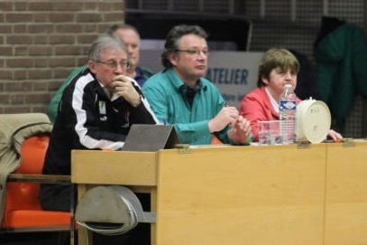
Rôle du Tuteur
garantir la présence d’un chronométreur et secrétaire

Slide 9
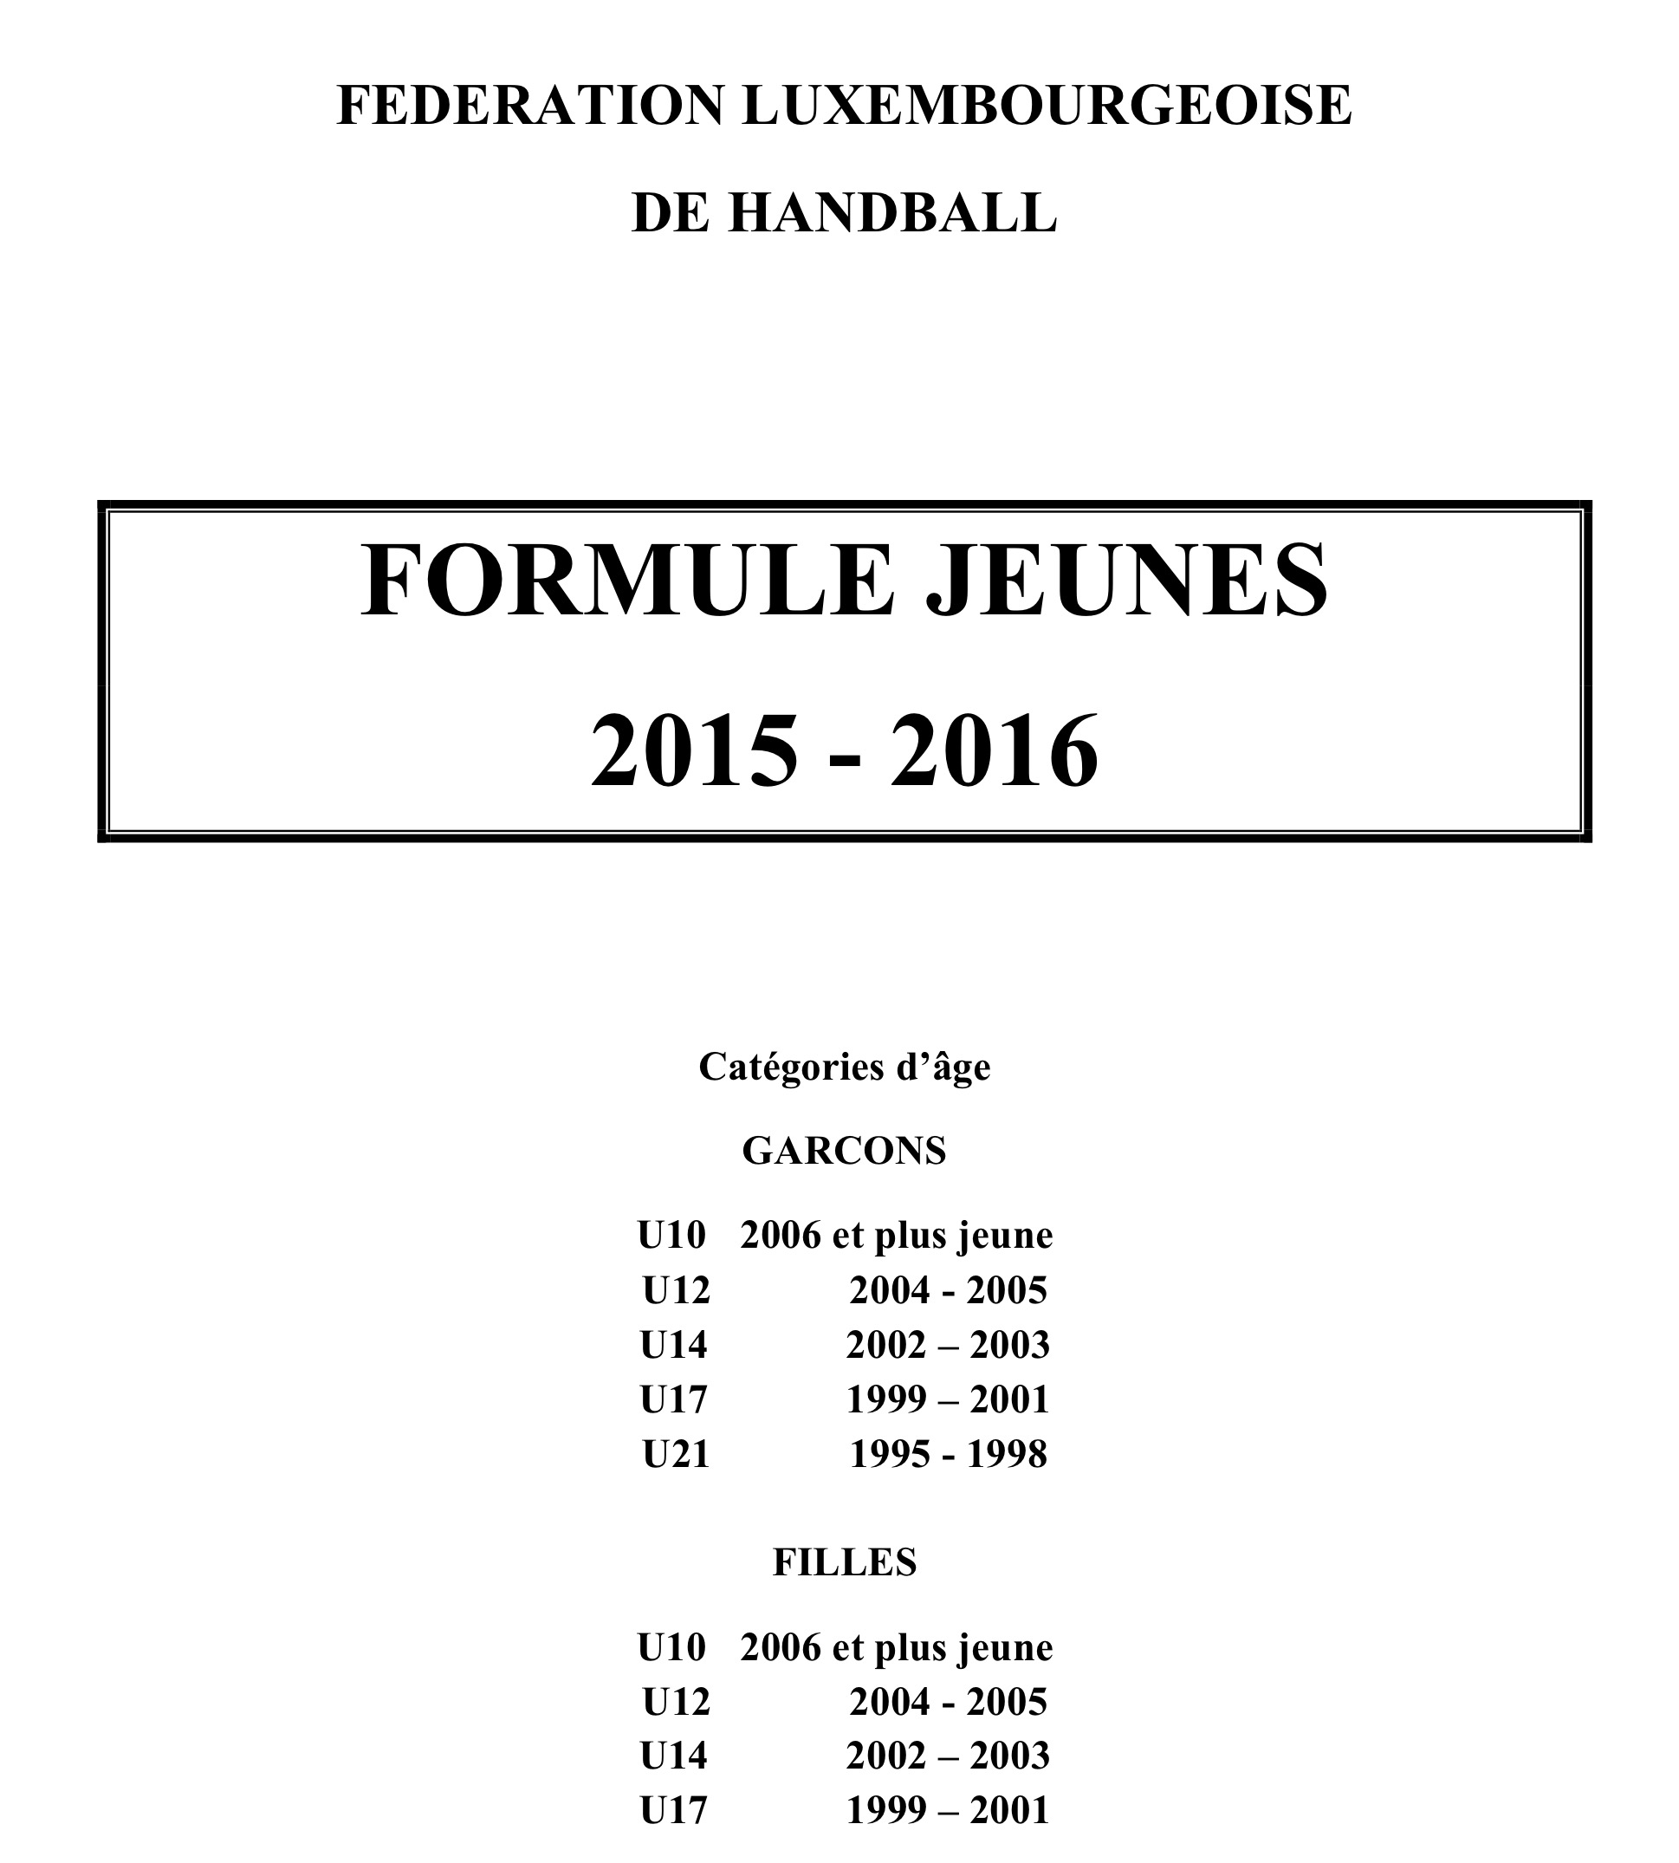
Rôle du Tuteur
Veiller à l’application des règlements spécifiques liés à l’organisation de la rencontre (formule jeune)

Slide 10
Rôle du Tuteur
Garantir le respect du règlement relatif à la zone des changements (rôle de « régulateur de climat »).

Slide 11
Rôle du Tuteur
Etre pédagogue, honnête et respectueux

Slide 12
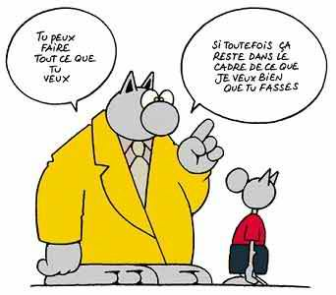
Le Tuteur
Le tuteur de JA est une personne majeure, licenciée à la FLH, reconnue par une structure arbitrale (referees commission, groupe de formation, directeur technique) pour ses connaissances, ses compétences et ses capacités en la matière :
Arbitrale (connaissance des règles du jeu),
Administrative (connaissance de la formule jeunes)
Gestion de la feuille de match, gestion de la table de marque, rédaction de rapports de suivi du JA, suite à un incident...)
Relationnelle (bienveillance, calme, courtoisie, fermeté...).

Slide 13
Le Tuteur
Il désigne les JA pour les rencontres à domicile (U14, suite du projet)
Il désigne les JA pour les tournois des U12-U10
Il rédige un rapport simple sur la prestation des JA
Il envoye ce(s) rapport(s) à l'adresse suivante: simonelli.patrick@icloud.com

Slide 14
Le Tuteur
Ses tâches:
Il contrôle la feuille de match
Il assiste les JA dans leur relation avec le secrétaire et le chronométreur
Il se positionne à la table de marque
Il veille à la bonne tenue de la table de marque
Il note ses observations sur la prestation du/des JA.
Il veille aux respect du règlement
Il veille au comportement des bancs
Il veille à la sérénité autour du terrain et surtout dans les gradins

Slide 15
Le Tuteur
Après le match, il vérifiera la feuille de match
Il entretient les JA au sujet de leur prestation
Il remplira la fiche d'observation

Slide 16
Le Tuteur
Conformément au règlement en ce qui concerne un délégué officiel, le tuteur a également le droit, le cas échéant d'interrompre momentanément ou définitivement une rencontre.
Un rapport détaillé sur les causes de cette interruption devra-t-être établi et renvoyé à la fédération dans les 48hrs qui suivent.
La FLH décidera des suites

Slide 17
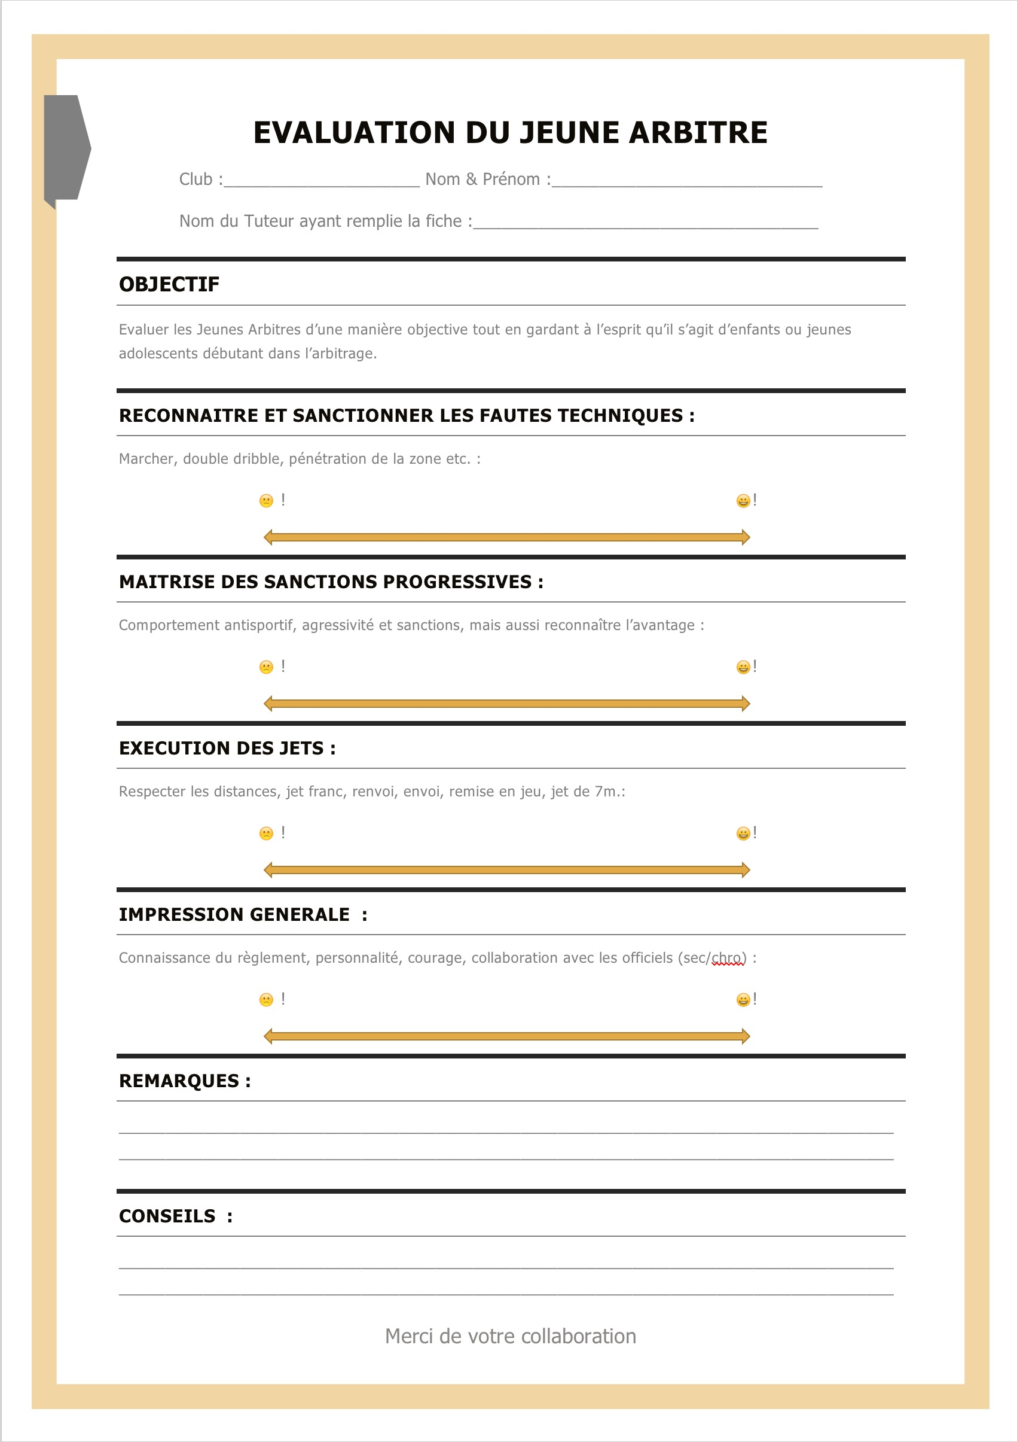
La fiche d'évaluation
Il ne s'agît pas d'une fiche d'examen
C'est plutôt un outil pour voir l'évolution du JA
Elle permet d'établir une liste des JA
Elle permettra au groupe de formation d'avoir un feedback sur le travail réalisé dans les clubs

Slide 18
La fiche d'évaluation
Reconnaître les fautes techniques:
savoir que le marcher, le double dribble, la pénétration de la zone existent et qu'il s'agît de fautes entraînant la perte de la balle
il ne faut pas reconnaître tous les marcher ou double dribbles commis dans le match!

Slide 19
La fiche d'évaluation
Maîtrise des sanctions:
il faut que le JA apprend qu'il y a des fautes contre l'adversaire qui méritent des sanctions, avec différents niveaux de sévérités
on ne demande pas (encore) au jeune arbitre d'avoir une ligne claire dans la progressivité de ses sanctions!

Slide 20
La fiche d'évaluation
Exécution des jets:
le JA devra apprendre qu'il y a certaines règles concernant l'exécution des différents jets
cependant on ne demandera pas à un JA d'une rencontre des U10 d'être rigoureux sur les 3m lors des exécution des jets francs par exemple!
faire respecter une certaine distance entre le lanceur et le défenseur sera suffisant

Slide 21
La fiche d'évaluation
Impression générale:
critère le plus important
elle se caractérise surtout par la personnalité du jeune arbitre sur le terrain et sa manière de se faire respecter!
ne pas avoir peur en tant que tuteur d'indiquer au JA qu'il est éventuellement trop timide (ou trop sévère).

Slide 22
La fiche d'évaluation
Remplissage:
Chaque ligne mesure exactement 10cm!
Mettez une croix sur chaque ligne selon votre impression la plus objective possible
Remplissez à chaque fois les rubriques des remarques et des conseils (important)

Slide 23
La fiche d'évaluation
Une fois chez vous:
A l'abris des JA, mesurez la distance en mm du début de la ligne jusqu'à la croix!
Rentrez le chiffre obtenu dans le tableau Excel correspondant
Vous obtenez une moyenne générale vous permettant de suivre l'évolution du JA

Slide 24
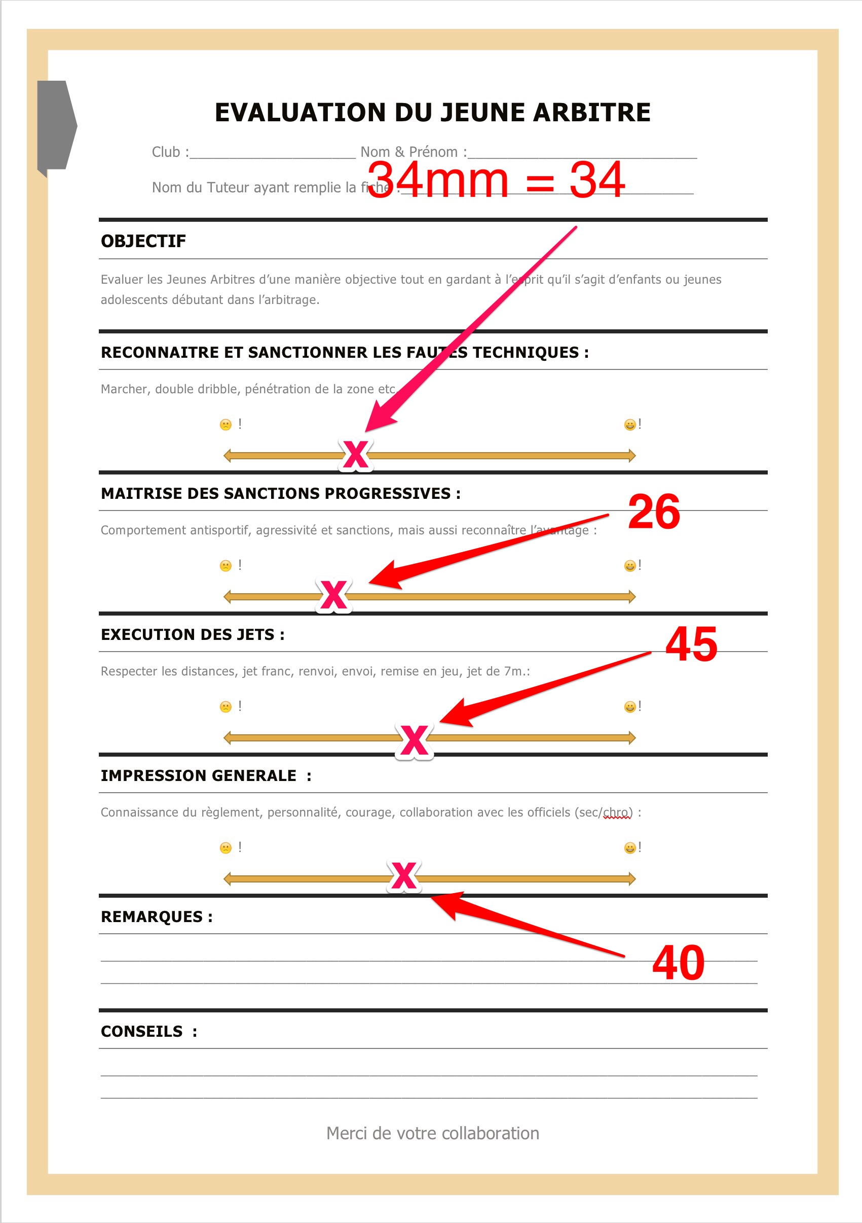
La fiche d'évaluation

Slide 25
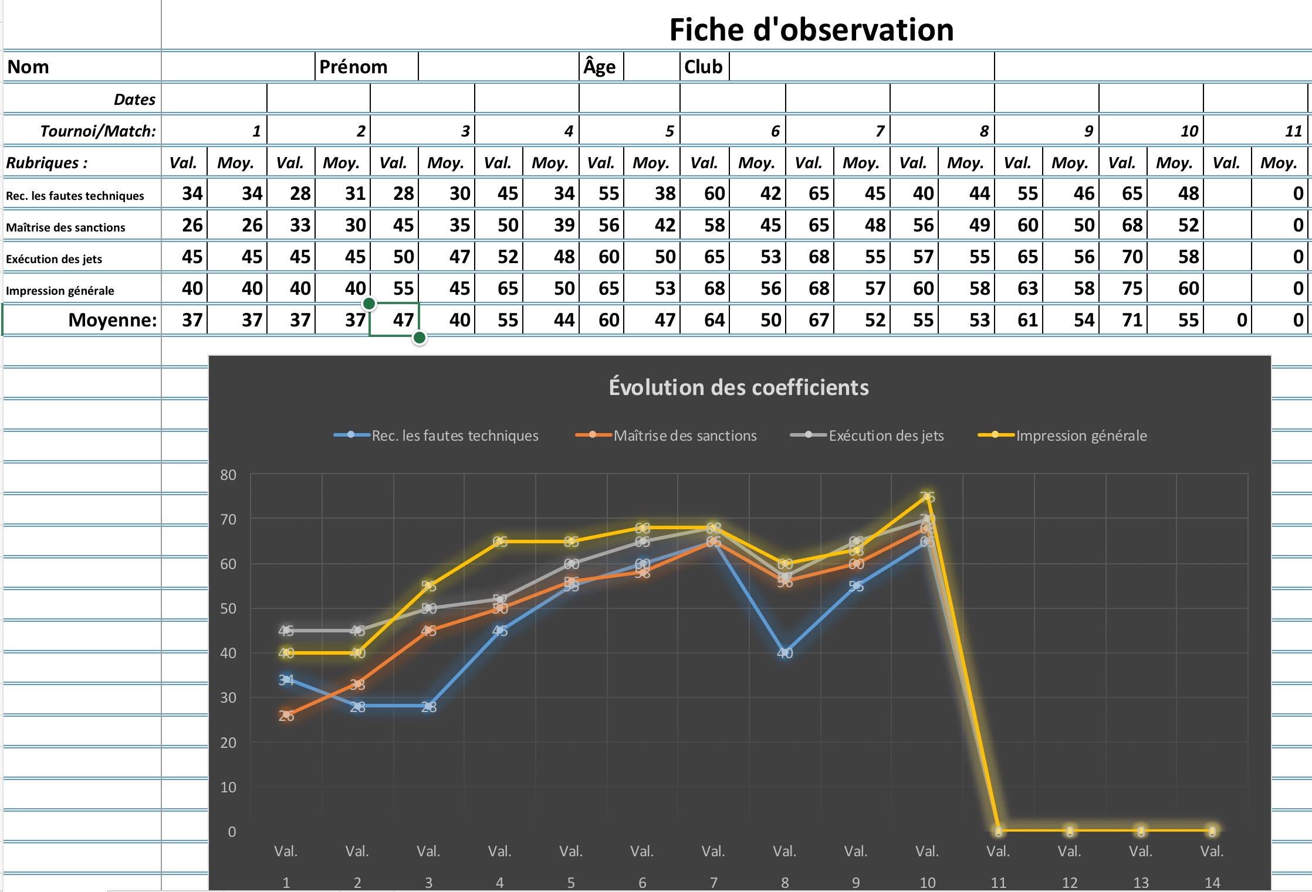
La fiche d'évaluation

Slide 26
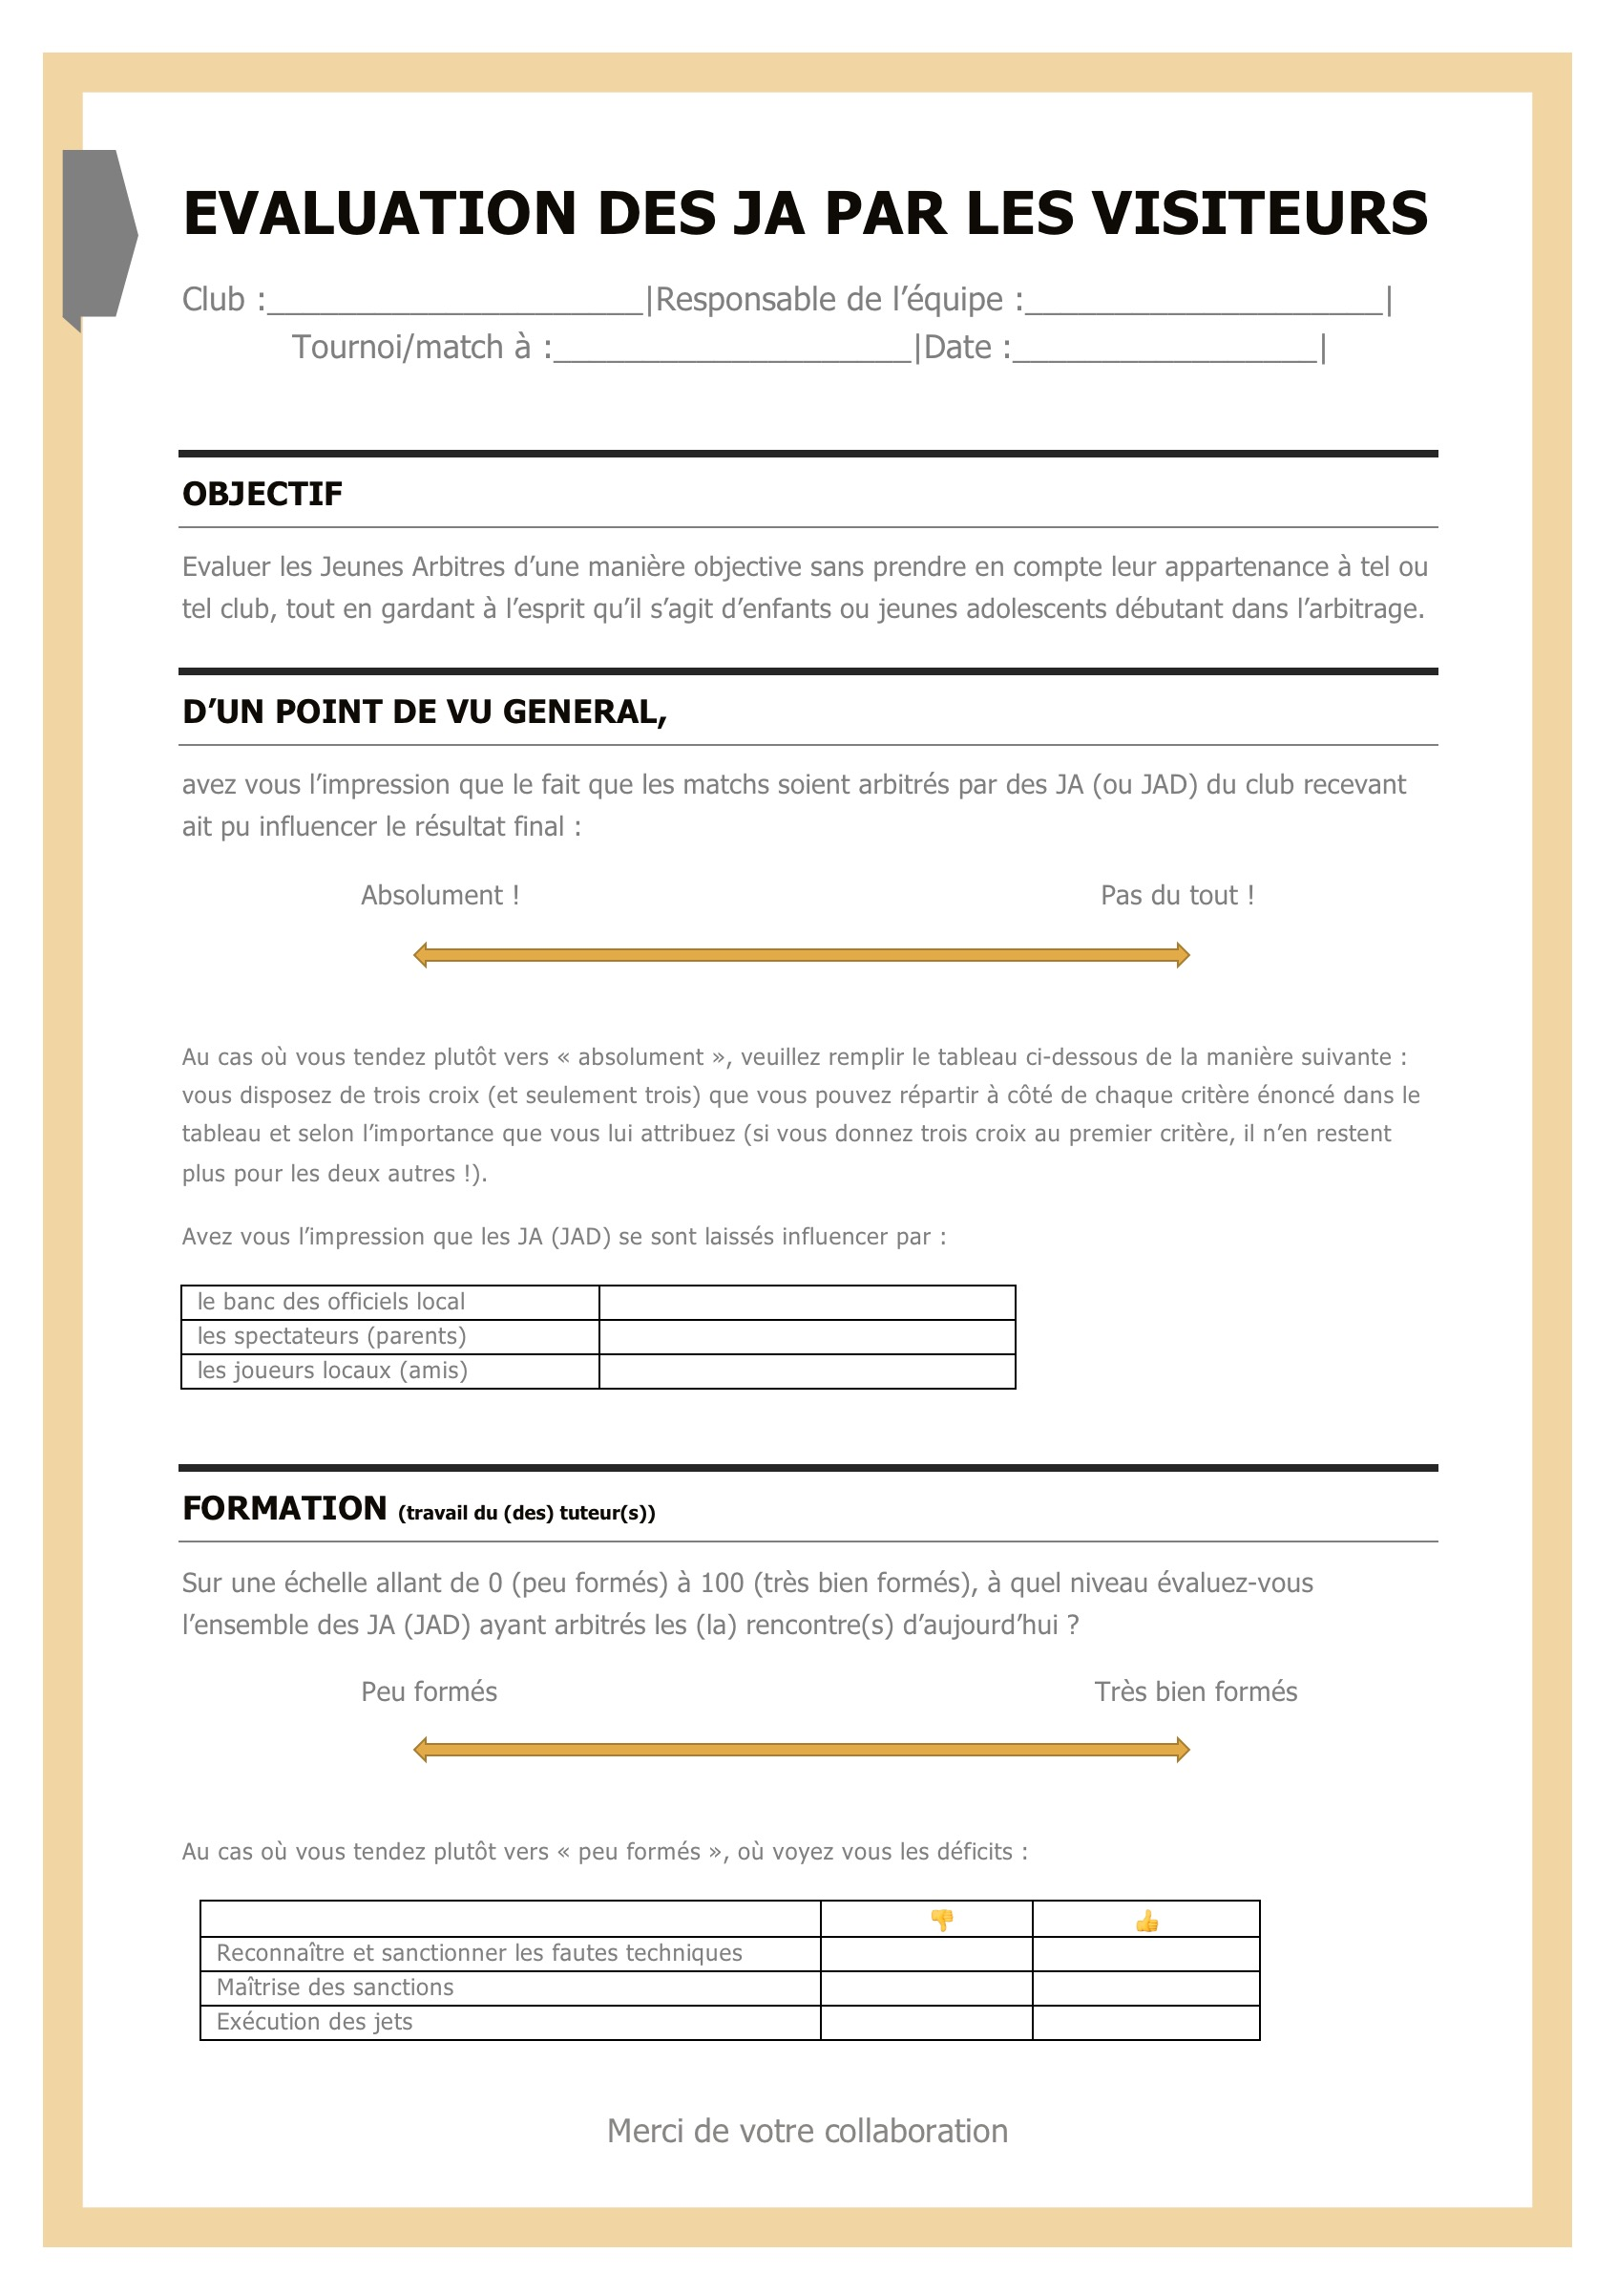
La fiche d'évaluation des visiteurs
Outil de feedback:
Apporter un feedback au groupe de formation du travail réalisé dans les clubs
déceler des faiblesses dans le projet, des points à améliorer
également un outil d'autoévaluation pour les tuteurs
Il faudra la remplir le plus objectivement possible!!!

